Slide 1
Lukket legemiddelsløyfe

Slide 2
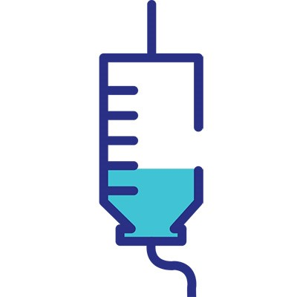
Legemiddelrelaterte pasientskader er en stor utfordring for helsetjenesten og kan ha alvorlige konsekvenser for pasienten

Slide 3
Helse-Midt-Norge har satt seg som mål å redusere antall legemiddelrelaterte pasientskader med 80% innen tre år etter at Helseplattformen er innført
Dette kan skje ved å redusere antall feil knyttet til tilberedning, istandgjøring og utdeling av legemidler. Med andre ord må riktig legemiddel gis til riktig pasient og til riktig tid​
1 år
2 år
3 år

Slide 4
Observere
Evaluere
Definisjon på lukket legemiddelsløyfe:
«Legemiddelet kan identifiseres og følges hele veien fra ordinering til det er gitt til pasienten»
Dette krever sømløs informasjonsoverføring i alle ledd
Administrere
Riktig
pasient
legemiddel
tidspunkt
Forskrive
Istandgjøring
Ekspedere fra apotek

Slide 5
I en lukket legemiddelsløyfe vil all informasjon fra ordinering til og med administrering overføres sømløst mellom ulike IT-systemer
I Helseplattformen ivaretas dette ved at alle funksjoner som tidligere var fordelt på flere IT-system, nå er integrert i én og samme løsning

Slide 6
Helseplattformen gir systemstøtte for å etablere gode arbeidsflyter for arbeid med legemidler:
beslutningsstøtte
elektroniske kontroller
dokumentasjon
Ettersom hele dokumentasjonsprosessen er elektronisk, er den også sporbar

Slide 7
Endose-konseptet med tilhørende strekkodeskanning er allerede tatt i bruk ved St. Olavs hospital. Det er et prinsippvedtak om at dette skal tas i bruk i hele Helse Midt-Norge
Trondheim kommune har besluttet å ikke innføre lukket legemiddelsløyfe til første innføringsdato

Slide 8
I praksis betyr lukket legemiddelsløyfe
Legemidler skal ha strekkode som kan skannes for å identifisere at riktig legemiddel gis til riktig pasient. Legemiddelet sjekkes mot forordnet legemiddel for den enkelte pasient
Pasienten identifiseres gjennom skanning av armbånd
Tilberedning, istandgjøring og utdeling av legemidler dokumenteres elektronisk

Slide 9
I praksis betyr lukket legemiddelsløyfe
En stor andel av dagens manuelle dobbeltkontroller kan erstattes av elektronisk dobbeltkontroll og dette frigir tid for sykepleier
Manuelle dobbeltkontroller skal dokumenteres elektronisk
X

Slide 10
Forutsetninger for lukket legemiddelsløyfe
Sykehusapotekene leverer legemidler med strekkoder
industriprodusert eller apotekprodusert
Sykehusene tar i bruk legemidler med strekkoder
Avdelingene innfører strekkodeskanning av legemidler
Avdelingene benytter pasientarmbånd for å identifisere pasienten

Slide 11
Oppsummering
Ved lukket legemiddelsløyfe kan legemiddelet følges hele veien fra forordning til utlevering
Sykehus i Midt-Norge innfører nå lukket legemiddelsløyfe
Skanner blir et vanlig redskap i hverdagen for alle som håndterer legemidler på sykehus

